Slide 1


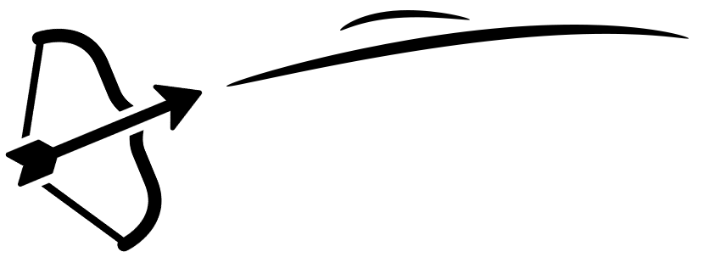
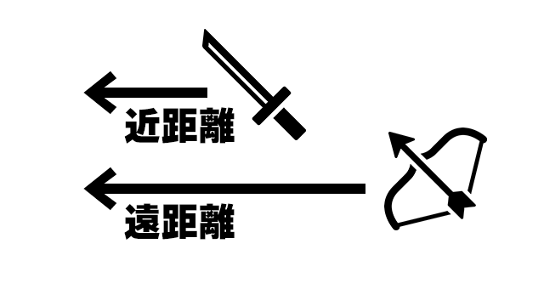




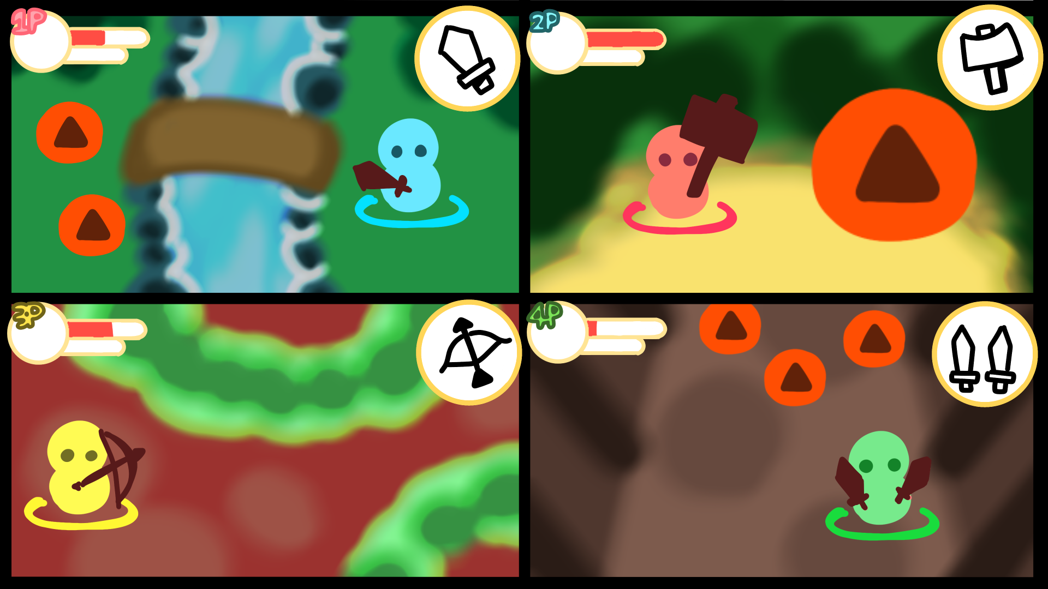
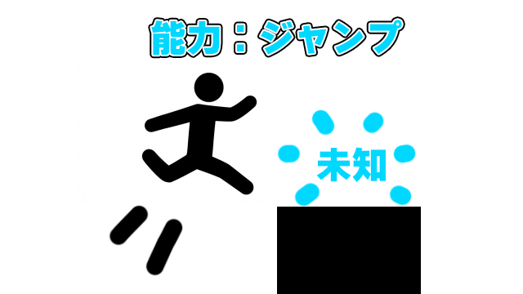
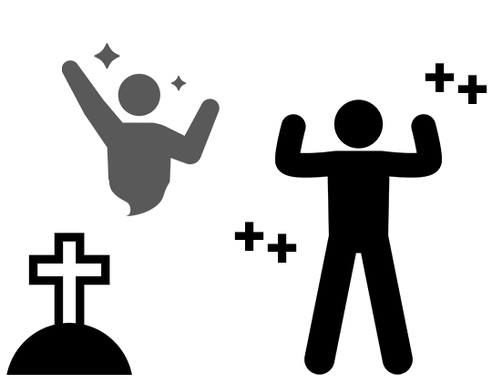
ワンシート企画書
TEAM:みんなでFujiitaをカバー！
ReadySetHeroes風アクション
コンセプト
敵との間合いを制せ！
武器によって有効範囲は違う
精度は
高いが...
リスクは
低いが...
分担して安定を取る？
固めて一つを極める？
ステージを攻略！
強くなって
もっと先まで
キャラクターや能力を
レベルアップ！
使った武器のレベルがアップ！
戦況を見極め、武器と能力を選択しろ！
強くなり能力入手
行動の幅を広げる
死んだ後も攻撃や
回復で戦闘を支援
まだ見ぬ新天地へ！
死んでも働け！

